Slide 1
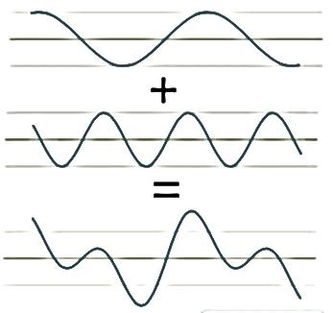
ریاضیات عالی مهندسی
دکتر محمدایمان خداکرمی ، دانشیار مهندسی زلزله
e-mail : khodakarami@semnan.ac.ir ; i.khodakarami@gmail.com
Homepage: https://khodakarami.profile.semnan.ac.ir/
تلفن : 023-3153-5243
گردآورنده : مهندس شیرین خرّم جاهد

Slide 2
ریاضیات عالی مهندسی، معرفی
3
سرفصلها :
1. آنالیز فوریه (سری فوریه، تبدیل فوریه و انتگرال فوریه)
2. معادلات دیفرانسیل با مشتقات جزیی
3. آنالیز در فضای مختلط ( اعداد مختلط، توابع مختلط، انتگرالهای مختلط،
نگاشت ها، قضیه مانده ها)
4. حساب تغییرات
5. آنالیز تانسورها
6. روشهای عددی در حل معادلات دیفرانسیل
ارزشیابی :
کوییز ها : 12 نمره
پایان ترم : 5 نمره
تمرین : 3 نمره
مراجع :
ریاضی عالی مهندسی: رضایی فر، خداکرمی، خان احمدی
Advanced Engineering Mathematics, Erwin Kreyszing.
Advanced Engineering Mathematics, Peter.V.O’neil.
Partial Differential Equations, J.Kevorkiar.
Beginning to Partial Differential Eq, Peter.V.O’neil.
Complex Analysis, Russel W.Howell.
Colculus of Variations, Jurgen Jost.
Tensor Analysis, L.P Lebedev.
ریاضیات مهندسی: عبدا... شیدفر.

Slide 3
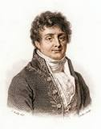
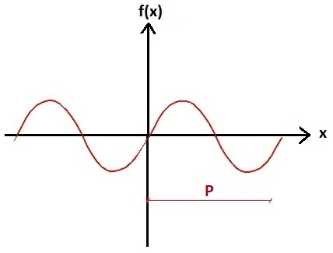
سری فوریه Fourier series
ریاضیات عالی مهندسی، آنالیز فوریه
2
هرتابع متناوب یا غیرمتناوب به صورت حاصل جمع یک تابع متناوب میکند.
تابع متناوب :
$f\left(x\right)=f\left(x+p\right)$به ازای یک دوره
$f\left(x\right)=f\left(x+np\right)$ به ازای هر دوره
یک تابع دلخواه
$f\left(x\right)=a_{0}+a_{1}.\cos\left(x\right)+a_{2}.\cos\left(2x\right)$+…+$a_{n}.\cos\left(nx\right)+b_{1}.\sin\left(x\right)+b_{2}.\sin\left(2x\right)\text{+}\text{…}\text{+}b_{n}.\sin\left(nx\right)$
$$f\left(x\right)=a_{0}+\sum_{n=1}^{∞}{{[a}_{n}.\cos\left(nx\right)+b_{n}.sin⁡(nx)]}$$
$${ { b}_{n} ,a}_{n}{ ,a}_{0}$$
ضرایب سری فوریه هستند.

Slide 4
سری فوریه Fourier series
ریاضیات عالی مهندسی، آنالیز فوریه
3
تابع متعامد : ضرب داخلی دو تابع در یکه برهم عمود باشد. یعنی صفر شود.
$$<y_{m},y_{n}> =\int_{a}^{b}{W\left(x\right).y_{m}\left(x\right).y_{n}\left(x\right)dx=0}$$
W : ضریب وزنی که تعادل را ایجاد میکند و طبق تابع مورد نظر مشخص است.
$$<y_{m},y_{n}> = \left\{\begin{aligned}1 m=n \\ 0 m≠n\end{aligned}\right. = δ_{mn}$$

Slide 5
سری فوریه Fourier series
ریاضیات عالی مهندسی، آنالیز فوریه
4
ویژگی های s$in و cos$ :
$$\int_{α}^{α+2π}{\sin\left(nx\right).\cos\left(mx\right)dx=0}$$
1(
$$\int_{α}^{α+2π}{\cos\left(nx\right).\cos\left(mx\right)dx=\left\{\begin{aligned}0 m≠n \\ π m=n\end{aligned}\right.}$$
2(
$$\int_{α}^{α+2π}{\sin\left(nx\right).\sin\left(mx\right)dx=\left\{\begin{aligned}0 m≠n \\ π m=n\end{aligned}\right.}$$
3(
$$\int_{α}^{α+2π}{\cos\left(nx\right)dx=\int_{α}^{α+2π}{\sin\left(nx\right)dx=0}}$$
4(

Slide 6
سری فوریه Fourier series
ریاضیات عالی مهندسی، آنالیز فوریه
5
فرض 1 : $p=2π \& f=f\left(x+p\right)$
$$f\left(x\right)=a_{0}+\sum_{n=1}^{∞}{{[a}_{n}.\cos\left(nx\right)+b_{n}.sin⁡(nx)]}$$
از طرفین سری فوریه انتگرال میگیریم :
$$\int_{−π}^{π}{f(x)}dx=\int_{−π}^{π}{a_{0}.dx}+\int_{−π}^{π}{\left[\sum_{n=1}^{∞}{{[a}_{n}.\cos\left(nx\right)+b_{n}.sin⁡(nx)]}\right].dx}$$
$$\int_{−π}^{π}{f(x)}dx=2πa_{0}+0$$
$$a_{0}=\frac{1}{2π}\int_{−π}^{π}{f(x)}dx$$

Slide 7
سری فوریه Fourier series
ریاضیات عالی مهندسی، آنالیز فوریه
6
طرفین را در$cos⁡(mx)$ ضرب کرده . سپس انتگرال میگیریم :
0
0
1
$$\int_{−π}^{π}{f\left(x\right)}.\cos\left(mx\right).dx=\int_{−π}^{π}{a_{0}.\cos\left(mx\right).dx}+\int_{−π}^{π}{\left[\sum_{n=1}^{∞}{{[a}_{n}.\cos\left(mx\right).cos\left(nx\right)]}\right]dx+\int_{−π}^{π}{\left[\sum_{n=1}^{∞}{{[b}_{n}.\cos\left(mx\right).sin\left(nx\right)]}\right]dx={0+a}_{m}π+0}}$$
طرفین را در $sin⁡(mx)$ ضرب کرده . سپس انتگرال میگیریم :
0
2
$$\int_{−π}^{π}{f\left(x\right)}.\sin\left(mx\right).dx=\int_{−π}^{π}{a_{0}.\sin\left(mx\right).dx}+\int_{−π}^{π}{\left[\sum_{n=1}^{∞}{{[a}_{n}.\sin\left(mx\right).cos\left(nx\right)+b_{n}.\sin\left(mx\right).sin\left(nx\right)]}\right]dx={0+b}_{m}π}$$
$$a_{m}=\frac{1}{π}\int_{−π}^{π}{f\left(x\right)}.\cos\left(mx\right).dx$$
$$b_{m}=\frac{1}{π}\int_{−π}^{π}{f\left(x\right)}.\sin\left(mx\right).dx$$
1
;
2
n
n

Slide 8
سری فوریه Fourier series
ریاضیات عالی مهندسی، آنالیز فوریه
7
به طور کلی $p=2l \& f=f\left(x+p\right)$
$$f\left(x\right)=a_{0}+\sum_{n=1}^{∞}{{[a}_{n}.\cos\left(\frac{nπ}{l}x\right)+b_{n}.sin⁡(\frac{nπ}{l}x)]}$$
$$a_{0}=\frac{1}{2l}\int_{−l}^{l}{f(x)}dx$$
$$a_{n}=\frac{1}{l}\int_{−l}^{l}{f\left(x\right)}.\cos\left(nx\right).dx$$
$$b_{n}=\frac{1}{l}\int_{−l}^{l}{f\left(x\right)}.\sin\left(nx\right).dx$$
اگر کران ها در بازه تناوب sin و cos نبودند، یعنی تابع متناوب اما بازه غیر متناوب، با یک تغییر متغییر کرانها و خود تابع، به تناوب میرسیم.

Slide 9
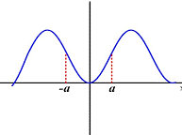
سری فوریه Fourier series
ریاضیات عالی مهندسی، آنالیز فوریه
8
اگر f(x) زوج باشد :
$$\int_{0}^{l}{f\left(x\right)}dx$$
$$f\left(x\right)=f(−x)$$
$$a_{0}=\frac{1}{2l}\left\{\int_{−l}^{0}{f\left(−x\right)}dx+\int_{0}^{l}{f\left(x\right)}dx\right\}$$
$$a_{0}=\frac{1}{l}\int_{0}^{l}{f\left(x\right)}dx$$
$$−\int_{0}^{l}{f\left(x\right)}.\sin\left(\frac{nπ}{l}x\right).dx$$
$$b_{n}=\frac{1}{l}\left\{\int_{−l}^{0}{f\left(−x\right)}.\sin\left(\frac{−nπ}{l}x\right).dx+\int_{0}^{l}{f\left(x\right)}.\sin\left(\frac{nπ}{l}x\right).dx\right\}$$
$$b_{n}=0$$
$$\int_{0}^{l}{f\left(x\right)}.\cos\left(\frac{nπ}{l}x\right).dx$$
$$a_{n}=\frac{1}{l}\left\{\int_{−l}^{0}{f\left(−x\right)}.\cos\left(−\frac{nπ}{l}x\right).dx+\int_{0}^{l}{f\left(x\right)}.\cos\left(\frac{nπ}{l}x\right).dx\right\}$$
$$a_{n}=\frac{2}{l}\int_{0}^{l}{f\left(x\right)}.\cos\left(\frac{nπ}{l}x\right).dx$$
$$f\left(x\right)=a_{0}+\sum_{n=1}^{∞}{[a_{n}}.\cos\left(\frac{nπ}{l}x\right)]$$
سری فوریه در حالت زوج،کسینوسی :

Slide 10
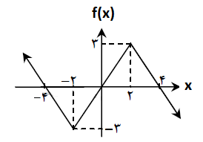
سری فوریه Fourier series
ریاضیات عالی مهندسی، آنالیز فوریه
9
$$\int_{0}^{l}{−f\left(x\right)}dx$$
اگر f(x) فرد باشد :
$$a_{0}=\frac{1}{2l}\left\{\int_{−l}^{0}{f\left(−x\right)}dx+\int_{0}^{l}{f\left(x\right)}dx\right\}$$
$$f\left(−x\right)=−f(x)$$
$$a_{0}=0$$
$$\int_{0}^{l}{−f\left(x\right)}.\cos\left(\frac{nπ}{l}\right).dx$$
$$a_{n}=\frac{1}{l}\left\{\int_{−l}^{0}{f\left(−x\right)}.\cos\left(−\frac{nπ}{l}x\right).dx+\int_{0}^{l}{f\left(x\right)}.\cos\left(\frac{nπ}{l}x\right).dx\right\}$$
$$a_{n}=0$$
$$\int_{0}^{l}{f\left(x\right)}.\sin\left(\frac{nπ}{l}x\right).dx$$
$$b_{n}=\frac{1}{l}\left\{\int_{−l}^{0}{f\left(−x\right)}.\sin\left(−\frac{nπ}{l}x\right).dx+\int_{0}^{l}{f\left(x\right)}.\sin\left(\frac{nπ}{l}x\right).dx\right\}$$
$$b_{n}=\frac{2}{l}\int_{0}^{l}{f\left(x\right)}.\sin\left(\frac{nπ}{l}x\right).dx$$
$$f\left(x\right)=\sum_{n=1}^{∞}{[b_{n}}.\sin\left(\frac{nπ}{l}x\right)]$$
سری فوریه در حالت فرد، سینوسی :

Slide 11
سری فوریه Fourier series
ریاضیات عالی مهندسی، آنالیز فوریه
مثال
10
$$f\left(x\right)=x^{2}$$
;
$$\left[−π,π\right]$$
;
$$p=2π$$
تابع روبه رو را در بازی مبنای خواسته شده بدست آورید.
$$y$$
حل :
$$π^{2}$$
گام 1) رسم شکل
گام 2) تعیین زوج یا فرد بودن
تابع زوج است پس$b_{n}=0$
$$x$$
$$−3π$$
$$−π$$
$$π$$
$$3π$$
گام 3) بدست آوردن ضرایب
$$a_{0}=\frac{1}{π}\int_{0}^{π}{x^{2}.}dx=\frac{1}{3π}x^{3}]{π \atop 0}$$
$$a_{0}=\frac{π^{2}}{3}$$
$$a_{n}=\frac{2}{π}\int_{0}^{π}{x^{2}.}\cos\left(nx\right).dx$$
جز به جز
$$\left\{\begin{aligned}u=x^{2} du=2xdx \\ dv=\cos\left(nx\right) v=\frac{1}{n}sin⁡(nx)\end{aligned}\right.$$
$$a_{n}=\frac{2}{π}\left\{\frac{1}{n}.x^{2}.\sin\left(nx\right)\right]{π \atop 0}−\frac{2}{n}\int_{0}^{π}{x.}\sin\left(nx\right).dx\}$$
جز به جز
$$\left\{\begin{aligned}u=x du=dx \\ dv=\sin\left(nx\right) v=−\frac{1}{n}cos⁡(nx)\end{aligned}\right.$$
$$a_{n}=\frac{2}{π}\left\{{\left[−\frac{2}{n^{2}}x.\cos\left(nx\right)\right]}_{0}^{π}+\int_{0}^{π}{\frac{−1}{n}}\cos\left(nx\right).dx\right\}=\frac{−4}{n^{2}} [cos(nπ)]$$

Slide 12
سری فوریه Fourier series
ریاضیات عالی مهندسی، آنالیز فوریه
11
$$a_{n}=−\frac{4}{nπ}\left\{−\frac{x}{n}. \cos\left(nx\right)\right]{π \atop 0}+\frac{1}{n}\int_{0}^{π}{\cos\left(nx\right)}.dx\}$$
$$a_{n}=\frac{4}{nπ}[\frac{π}{n}.{\left(−1\right)}^{n}]$$
سری فوریه نهایی تابع :
$$f\left(x\right)=\frac{π^{2}}{3}+\sum_{n=1}^{∞}{[\frac{4}{n^{2}}}{\left(−1\right)}^{n}.cos⁡(nx)]$$
در سری فوریه نهایی، مقادیر x را جایگذاری میکنیم و این اعداد باید با مقادیری که تابع اولیه میدهند هماهنگ باشد :
$$n=1 f\left(0\right)=\frac{π^{2}}{3}−4=−0.7$$
$$n=2 f\left(0\right)=\frac{π^{2}}{3}−4+1=0.3$$
همانطور که مشاهده میگردد، $f\left(0\right)$دارد به سمت صفر که جواب است میل میکند.
$$n=3 f\left(0\right)=\frac{π^{2}}{3}−4+1−\frac{4}{9}=−0.14$$
$$n=4 f\left(0\right)=\frac{π^{2}}{3}−4+1−\frac{4}{9}+\frac{4}{16}=0.1$$
برای محاسبه نهایی 3 تا 5 جمله کفایت میکند.

Slide 13
سری فوریه Fourier series
ریاضیات عالی مهندسی، آنالیز فوریه
مثال
12
$$f\left(x\right)=x^{2}$$
;
$$\left[0,2π\right]$$
;
$$p=2π$$
تابع روبه رو را در بازی مبنای خواسته شده را بدست آورید.
$$y$$
حل :
$${4π}^{2}$$
برای تعیین زوج و فرد باید به ضابطه و دامنه تعریف شده، توجه کرد.
$$x$$
$$−4π$$
$$−2π$$
$$2π$$
$$4π$$
$$8π$$
در این مثالF(x) خود تابع زوجی است اما با توجه به این دامنه زوج نیست.
با توجه به نکته قبلا گفته شده به دلیل اینکه تابع در بازه فرض شده فرمول ها نیست، باید از تعریف تابع متناوب استفاده کنیم :
$$f\left(x\right)=f\left(x+p\right)$$
$$a_{0}=\frac{1}{2π}\left\{\int_{−π}^{0}{{(x+2π)}^{2}.}dx+\int_{0}^{π}{x^{2}.}dx\right\}$$
$$a_{0}=\frac{4π^{2}}{3}$$

Slide 14
سری فوریه Fourier series
ریاضیات عالی مهندسی، آنالیز فوریه
13
$$a_{n}=\frac{1}{π}\left\{\int_{−π}^{0}{{\left(x+2π\right)}^{2}.\cos\left(nx\right).}dx+\int_{0}^{π}{x^{2}.\cos\left(nx\right).}dx\right\}$$
$${a_{n}}_{ }=\frac{4}{n^{2}}$$
$$b_{n}=\frac{1}{π}\left\{\int_{−π}^{0}{{\left(x+2π\right)}^{2}.\sin\left(nx\right).}dx+\int_{0}^{π}{x^{2}.\sin\left(nx\right).}dx\right\}$$
$$b_{n}=−\frac{4π}{n}$$
$$f\left(x\right)=\frac{4π^{2}}{3}+\sum_{n=1}^{∞}{[\frac{4}{n^{2}}}.cos\left(nx\right)−\frac{4π}{n}.sin⁡(nx)]$$
سری فوریه نهایی تابع :
چک کرن صحت سری بدست آمده :
Gibbs ’ phenomenon
پدیده گیبس زمانی اتفاق میفتد که در نمودار پرش داشته باشیم. که این موجب ایجاد خطای سری فوریه میشود.
$$n=1 f\left(0\right)=\frac{4π^{2}}{3}+4=17.14$$
$$n=2 f\left(0\right)=18.14$$
به میانگین چپ و راست نزدیک میشود.
$$n=3 f\left(0\right)=18.58$$
$$n=4 f\left(0\right)=18.83$$

Slide 15
سری فوریه Fourier series
ریاضیات عالی مهندسی، آنالیز فوریه
14
$$f\left(x\right)=x$$
;
$$\left[0,1\right]$$
;
$$p=1$$
1) تابع روبه رو را در بازی مبنای خواسته شده بنویسید.
$$f\left(x\right)=\left\{\begin{aligned}0 −π≤x≤0 \\ −1 0≤x≤\frac{π}{2} \\ +1 \frac{π}{2}≤x≤π\end{aligned}\right. ; p=2π$$
2)
$$f\left(x\right)=\left\{\begin{aligned}0 −1≤x≤0 \\ x 0≤x≤1\end{aligned} ; p=2\right.$$
3)

Slide 16
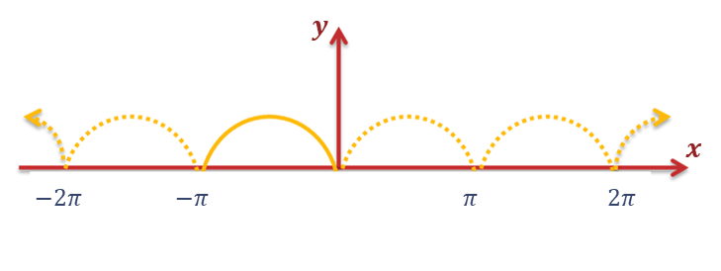
سری فوریه Fourier series
ریاضیات عالی مهندسی، آنالیز فوریه
مثال
15
$$f\left(x\right)=sin⁡(x)$$
;
$$\left(0,π\right)$$
سری فوریه کسینوسی تابع رو به رو را بدست آورید.
حل :
$$b_{n}=0$$
تابع بر بازه زوج است.
$$a_{0}=\frac{1}{π}\int_{0}^{π}{\sin\left(x\right)dx=−\frac{1}{π}cos⁡(x)]{π \atop 0}=\frac{2}{π}}$$
یادآوری :
$$a_{n}=\frac{2}{π}\int{\sin\left(x\right).\cos\left(nx\right)dx=\frac{1}{π}[\int_{0}^{π}{\sin\left(\left(1+n\right)x\right).dx+}}\int_{0}^{π}{\sin\left(\left(1−n\right)x\right).dx]}$$
$$\cos\left(a±b\right)=\cos\left(a\right).\cos\left(b\right)∓\sin\left(a\right).sin⁡(b)$$
$$\sin\left(a±b\right)=\sin\left(a\right).\cos\left(b\right)±\cos\left(a\right).sin⁡(b)$$
تبدیل با استفاده از فرمولهای مثلثاتی :
$$\sin\left(x+nx\right)+\sin\left(x−nx\right)=\sin\left(x\right).cos(nx)$$
$$\cos\left(x\right).\sin\left(nx\right)+\sin\left(x\right).\cos\left(nx\right)−\cos\left(x\right).sin⁡(nx)$$
$$=2\sin\left(x\right).cos⁡(nx)$$
$$a_{n}=\frac{1}{π}\{−\frac{1}{1+n}.cos\left(\left(1+n\right)x\right)){π \atop 0}+\frac{−1}{1−n}.\cos\left(\left(1−n\right)x\right){π \atop 0}\}={\left(−1\right)}^{n+1}+{\left(−1\right)}^{n}={\left(−1\right)}^{n+2}={(−1)}^{n}$$
$$\sin\left(x\right)=\frac{2}{π}+\sum_{n=1}^{∞}{\{\frac{1}{π}}[\left(1+{\left(−1\right)}^{n}.\left(\frac{1}{1+n}+\frac{1}{1−n}\right)\right].cos\left(nx\right)\}$$
سری فوریه نهایی تابع :
$$\frac{2}{1−n^{2}}$$
n=2

Slide 17
انتگرال فوریه Fourier Integral
ریاضیات عالی مهندسی، آنالیز فوریه
18
F(x) را در g(x) را در بازه $\left(−πوπ\right)$ ضرب میکنیم :
$$f\left(x\right)=a_{0}+\sum_{n=1}^{∞}{[a_{n}\cos\left(\frac{nπ}{l}\right)+b_{n}\sin\left(\frac{nπ}{l}\right)]}$$
$$f\left(x\right)=a_{0}+\sum_{n=1}^{∞}{\left[a_{n}\cos\left(nx\right)+b_{n}\sin\left(nx\right)\right] ; p=2π}$$
$$g\left(x\right)=α_{0}+\sum_{n=1}^{∞}{\left[α_{n}\cos\left(nx\right)+β_{n}\sin\left(nx\right)\right] ; p=2π}$$
$$\int_{−π}^{π}{α_{0}.\cos\left(nx\right)dx}$$
$$\int_{−π}^{π}{f\left(x\right).g\left(x\right)dx=\int_{−π}^{π}{a_{0}.α_{0}dx+\sum_{n=1}^{∞}{a_{n}.α_{n}}.π }}+\sum_{n=1}^{∞}{b_{n}.β_{n}}.π$$
این موضوع بصورت حاصل ضرب دوتابع است و برای حل انتگرال های غیرقابل حل که به صورت حاصل ضرب دو تابع است.
$$\int_{−π}^{π}{f\left(x\right).g\left(x\right)dx}=\frac{1}{π}\int_{−π}^{π}{f\left(x\right).g\left(x\right)dx}=2a_{0}.α_{0}+\sum_{n=1}^{∞}{(a_{n}.α_{n}+}b_{n}.β_{n}\text{)}$$
$$if f=g → \frac{1}{π}\int_{−π}^{π}{f^{2}}\left(x\right)dx=2{a_{0}^{}}^{2}+\sum_{n=1}^{∞}{({a_{n}^{}}^{2}+{b_{n}^{}}^{2})}$$
انتگرال پارسوآل :

Slide 18
انتگرال فوریه Fourier Integral
ریاضیات عالی مهندسی، آنالیز فوریه
19
$$f\left(x\right)=\left\{\begin{aligned}1 0≤x≤π \\ −1 −π≤x≤0\end{aligned}\right.$$
1) با استفاده از تابع رو به رو مقدار عدد $π$ را بدست آورید.
2) با استفاده ازسری فوریه تابع زیر و حد دنباله زیر را بدست آورید.
$$f\left(x\right)=\left\{\begin{aligned}x 0≤x≤1 \\ −x −1≤x≤0\end{aligned}\right.$$
;
$$\frac{1}{1^{4}}+\frac{1}{3^{4}}+\frac{1}{5^{4}}+…=?$$
3) با استفاده ازسری فوریه تابع کسینوسی sin(x) و حد دنباله زیر را بدست آورید.
$$\frac{1}{1×3}−\frac{1}{3×5}+\frac{1}{5×7}−…=?$$

Slide 19
مشتق و انتگرال از سری فوریه
ریاضیات عالی مهندسی، آنالیز فوریه
20
انتگرال گیری از سری فوریه در بازه معین امکان پذیر است.
مشتق گیری از سری فوریه
با یک مثال توضیح داده میشود:
مثال
با استفاده از روشهای پیشین سری فوریه تابع را بدست میاوریم.
$$f\left(x\right)=\left\{\begin{aligned}−1 0≤x≤π \\ 1 −π≤x≤0\end{aligned}\right.$$
$$f\left(x\right)=\sum_{n=1}^{∞}{[\frac{2}{nπ}.\left(1−{\left(−1\right)}^{n}\right).\sin\left(nx\right)]}$$
مشتق نسبت به x :
$$\frac{df(x)}{dx}=f^{′}\left(x\right)=\sum_{n=1}^{∞}{[\frac{2}{π}}\left(1−{\left(−1\right)}^{n}\right).cos⁡(nx)]$$
زمانی که سری مشتق همگرا باشد میتواند مشتق گیری کرد، در غیر اینصورت مشتق گیری انجام نمیگیرد در نتیجه باید همگرایی سری مشتق چک شود.

Slide 20
فرم مختلط سری فوریه
complex form of Fourier series
ریاضیات عالی مهندسی، آنالیز فوریه
یادآوری
21
$$e^{iθ}=cosθ+i.sinθ$$
از سری فوریه داشتیم :
$$cosθ=\frac{e^{iθ}+e^{−iθ}}{2}$$
$$i=\sqrt{−1}$$
$$;$$
$$f\left(x\right)=a_{0}+\sum_{i=1}^{∞}{{[a}_{n}.\cos\left(\frac{nπ}{l}x\right)+b_{n}.\sin\left(\frac{nπ}{l}x\right)]}$$
$$sinθ=\frac{e^{iθ}−e^{−iθ}}{2i}$$
(1)
(2)
$$z=x+iy$$
با جایگذاری (1) در (2) خواهیم داشت :
$$f\left(x\right)=a_{0}+\sum_{i=1}^{∞}{{[a}_{n}.\frac{1}{2}.(exp\left(\frac{inπ}{l}x\right)+exp⁡\left(\frac{−inπ}{l}x\right))+\frac{b_{n}}{2i}.(exp\left(\frac{inπ}{l}x\right)−exp⁡\left(\frac{−inπ}{l}x\right))]}$$
$$\frac{a_{n}−ib_{n}}{2}$$
$$\frac{a_{n}+ib_{n}}{2}$$
فاکتورگیری :
$$f\left(x\right)=a_{0}+\sum_{i=1}^{∞}{\{\left[\frac{a_{n}}{2}+\frac{b_{n}}{2i}\right].(exp\left(\frac{inπ}{l}x\right)+\left[\frac{a_{n}}{2}−\frac{b_{n}}{2i}\right].\exp\left(\frac{−inπ}{l}x\right)\}}$$
$${c_{n}=\frac{1}{2}(a}_{n}−ib_{n})$$
$$;$$
$$c_{n}=\frac{1}{2l}(\left[\int_{−l}^{l}{f\left(x\right). \cos\left(\frac{nπ}{l}x\right)}\right]dx−i\left[\int_{−l}^{l}{f\left(x\right). \sin\left(\frac{nπ}{l}x\right)}\right]dx)$$
$$c_{n}=\frac{1}{2l}\int_{−l}^{l}{f\left(x\right).exp⁡\left(\frac{−inπ}{l}x\right)}dx$$
$$c_{n}=\frac{1}{2l}\int_{−l}^{l}{f\left(x\right).[\cos\left(\frac{nπ}{l}x\right)−i.}\sin\left(\frac{nπ}{l}x\right)]dx$$

Slide 21
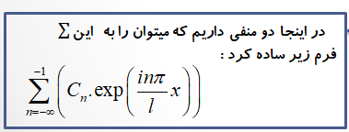
فرم مختلط سری فوریه
complex form of Fourier series
ریاضیات عالی مهندسی، آنالیز فوریه
22
${ \sum{همان}c}_{0}$است به ازای n=0، پس $c_{0 }$ را حذف کرده و f(x) را اینگونه مینویسیم :
سنگ بنای طیف پاسخ زلزله، فرم مختلط سری فوریه است.

Slide 22
فرم مختلط سری فوریه
complex form of Fourier series
ریاضیات عالی مهندسی، آنالیز فوریه
مثال
23
$$f\left(x\right)=e^{x}$$
;
[$−π,π$]
فرم مختلط سری فوریه تابع رو به رو را بدست آورید.
حل :
$${(−1)}^{n}$$
$${(−1)}^{n}$$
0
$$e^{inπ}=\cos\left(nπ\right)+i.\sin\left(nπ\right)={(−1)}^{n}$$
فرم مختلط سری فوریه متناظر :

Slide 23
فرم مختلط سری فوریه
complex form of Fourier series
ریاضیات عالی مهندسی، آنالیز فوریه
24
1) فرم مختلط سری فوریه تابع رو به رو را بدست آورید.
$$f\left(x\right)=sin⁡(ax)$$
;
[$0,π$]
2) سری فوریه تابع رو به رو را بدست آورید.
3) با بدست آوردن سری فوریه تابع رو به رو حاصل تابع زیر را بدست آورید.
;

Slide 24
انتگرال فوریه Fourier Integral
ریاضیات عالی مهندسی، آنالیز فوریه
16
$$f\left(x\right)=a_{0}+\sum_{n=1}^{∞}{[a_{n}.\cos\left(\frac{nπ}{l}.x\right)+}b_{n}.\sin\left(\frac{nπ}{l}.x\right)]$$
$$f\left(x\right)=\frac{1}{2l}\int_{−l}^{l}{f\left(x\right)dx+\sum_{n=1}^{∞}{\{\frac{1}{l}[\int_{−l}^{l}{f\left(t\right). ⁡\cos\left(\frac{nπ}{l}.t\right)}}}.\cos\left(\frac{nπ}{l}.x\right)dt+\int_{−l}^{l}{f\left(t\right). ⁡\sin\left(\frac{nπ}{l}.t\right).\sin\left(\frac{nπ}{l}.x\right)dt]\}}$$
$$f\left(x\right)=\frac{1}{2l}\int_{−l}^{l}{f\left(x\right)dx+\frac{1}{l}\sum_{n=1}^{∞}{[\int_{−l}^{l}{f\left(t\right). ⁡\cos\left(\frac{nπ}{l}.(t−x)\right)}}}dt]$$
: فاکتورگیری و ساده سازی
$$\frac{1}{l}=\frac{∆W_{n}}{π}$$
$$W_{n}=\frac{nπ}{l} → ∆W_{n}=w_{2}−w_{1}=\frac{π}{l}$$
تغییرمتغیر :
$$f\left(x\right)=\frac{1}{2l}\int_{−l}^{l}{f\left(x\right)dx+\frac{1}{π}\sum_{n=1}^{∞}{[\int_{−l}^{l}{f\left(t\right). ⁡\cos\left(W_{n}.(t−x)\right)}}}dt.∆W_{n}]$$
هرتابعی که در مهندسی داریم مطلقا انتگرال پذیر است یعنی
بینهایت نداریم :
$$0$$
$$f\left(x\right)=\lim_{l→∞}{[}\frac{1}{2l}\int_{−l}^{l}{f\left(x\right)dx]+\lim_{l→∞}{[}\frac{1}{π}\sum_{n=1}^{∞}{[\int_{−l}^{l}{f\left(t\right).{\cos\left(W_{n}.\left(t−x\right)\right)}}}}dt.∆W_{n}]]$$
$$\int_{−∞}^{+∞}{f\left(x\right).dx=M<∞}$$

Slide 25
انتگرال فوریه Fourier Integral
ریاضیات عالی مهندسی، آنالیز فوریه
17
با قاعده ضرب و جمع تبدیل میکنیم.
$$f(x)=\frac{1}{π}\sum_{n=1}^{∞}{[\int_{−∞}^{+∞}{f\left(t\right). ⁡\cos\left(W_{n}.(t−x)\right)dt.∆W_{n}] }}$$
$$f(x)=\frac{1}{π}\int_{0}^{+∞}{\int_{−∞}^{+∞}{f}\left(t\right). ⁡\cos\left(W.(t−x)\right)dt.dw }$$
$$;$$
$$f\left(x\right)= \frac{1}{π} \int_{0}^{+∞}{ \int_{−∞}^{+∞}{f}\left(t\right).\cos\left(wt\right). ⁡\cos\left(wx\right) dt .dw\text{ + }\frac{1}{π} \int_{0}^{+∞}{ \int_{−∞}^{+∞}{f}\left(t\right). ⁡\sin\left(wt\right).sin\left(wx\right) dt .dw }}$$
انتگرال هایی که با مربع های همرنگ نشان داده شده اند تابع ضرایب هستند.
$$A_{w}=\frac{1}{π}\int_{−∞}^{+∞}{f}\left(x\right).\cos\left(wx\right)dx$$
$$f\left(x\right)=\int_{0}^{∞}{\left[A\left(w\right).\cos\left(wx\right)+B\left(w\right).\sin\left(wx\right)\right]dw}$$
$$B_{w}=\frac{1}{π}\int_{−∞}^{+∞}{f}\left(x\right).\sin\left(wx\right)dx$$

Slide 26
انتگرال سری فوریه
ریاضیات عالی مهندسی، آنالیز فوریه
25
در حالت کلی :
1) اگر f(x) زوج باشد ( ) :
$f\left(x\right)=f\left(−x\right)$
$f\left(−x\right)=−f\left(x\right)$
2) اگر f(x) فرد باشد ( ) :

Slide 27
انتگرال سری فوریه
ریاضیات عالی مهندسی، آنالیز فوریه
مثال
26
بسط فوریه تابع رو به رو را بدست آورید.
$$f(x)$$
حل :
$$π$$
$$x$$
از روش ضربدری (جز به جز بینهایت)
بسط فوریه تابع زیررا بدست آورید.

Slide 28
فرم مختلط انتگرال فوریه
ریاضیات عالی مهندسی، آنالیز فوریه
27
تابع نسبت به w زوج است، پس در یک منفی ضرب میکنیم :
$$c_{w}$$
فرکانس(rad/s)
زمان
;

Slide 29
فرم مختلط انتگرال سری فوریه
ریاضیات عالی مهندسی، آنالیز فوریه
28
1) انتگرال فوریه دو تابع زیر را بنویسید.
2) ثابت کنید :
3) ثابت کنید :

Slide 30
فرم مختلط انتگرال سری فوریه
ریاضیات عالی مهندسی، آنالیز فوریه
مثال
29
رابطه بین$.آورید شده گفته شرایط تحت را بدست{ A}_{w}^{}و {B_{w}^{ }}^{∗}$
$if f\left(x\right) \text{is} \text{even}$ &
حل :
رابطه بین$.آورید شده گفته شرایط تحت را بدست{ A}_{w}^{}و {B_{w}^{ }}^{∗}$

Slide 31
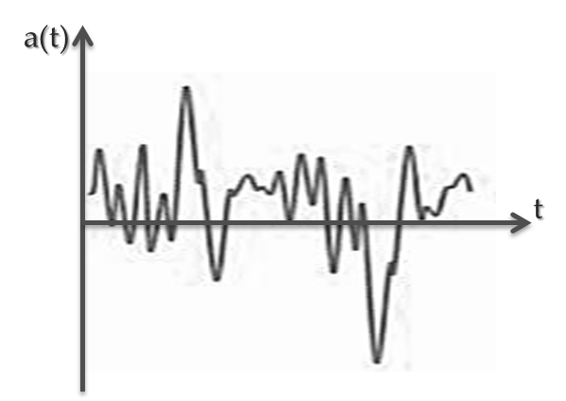
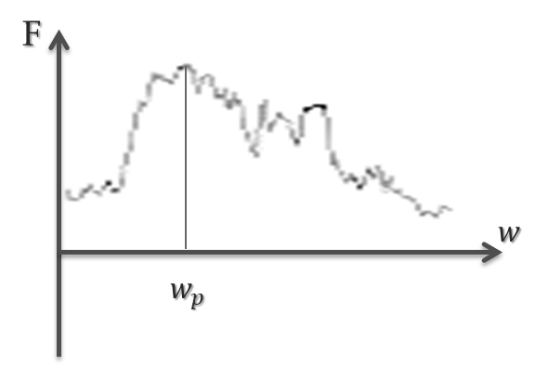
تبدیل فوریه Fourier Transform
ریاضیات عالی مهندسی، آنالیز فوریه
30
یادآوری
FT
ویژگی های تبدیل فوریه :
مشخص نمودن باند فرکانسی.
حذف نویز در رکورد زلزله
مساحت زیر نمودار بیانگر انرزی جذب شده میباشد :
“i” اختلاف فاز بین sin و cos را نشان میدهد، یعنی برآیند آنها نقطه ای در صفحه است.

Slide 32
تبدیل فوریه Fourier Transform
ریاضیات عالی مهندسی، آنالیز فوریه
31
تبدیل فوریه و معکوسش در حالت کلی :
تبدیل فوریه کسینوسی و معکوسش :
;
تبدیل فوریه سینوسی و معکوسش :
;

Slide 33
تبدیل فوریه Fourier Transform
ریاضیات عالی مهندسی، آنالیز فوریه
32
ویژگی های تبدیل فوریه Property of Fourier Transform
1)
2)
3)
4)
5)

Slide 34
تبدیل فوریه Fourier Transform
ریاضیات عالی مهندسی، آنالیز فوریه
33
Proof 1 :
Proof 2 :
0
در مهندسی :

Slide 35
تبدیل فوریه Fourier Transform
ریاضیات عالی مهندسی، آنالیز فوریه
34
Proof 3 :
از تعریف تبدیل فوریه کسینوسی داریم :
$$−f(0)$$
Proof 4 :
از تعریف تبدیل فوریه سینوسی داریم :
0

Slide 36
تبدیل فوریه Fourier Transform
ریاضیات عالی مهندسی، آنالیز فوریه
35
ثابت کنید :
1)
2)
3)
4)

Slide 37
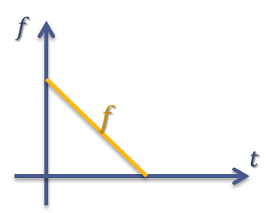
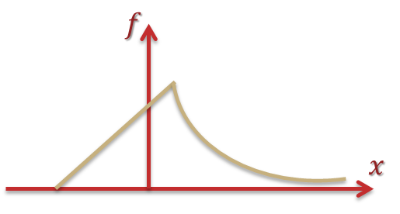
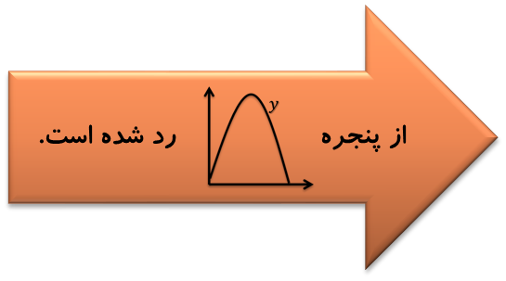
تبدیل فوریه Fourier Transform
ریاضیات عالی مهندسی، آنالیز فوریه
36
Proof 5 :
$$;$$
F.g $→ نداریم عدد یک$
یادآوری
$f∗g$ $→Convolution$
$$f∗g=\int_{−∞}^{+∞}{f\left(t\right).g\left(x−t\right)dt}$$
$$;$$
$$\int_{−∞}^{+∞}{f∗g}$$

Slide 38
معادله انتگرالی
ریاضیات عالی مهندسی، آنالیز فوریه
مثال
37
ثابت کنید :
راهنمایی :
$$;$$
معادله انتگرالی با استفاده از کانولوشن :
حل :
از طرفین تبدیل فوریه میگیریم
راه 1 )
I.F.T
راه 2 ) با استفاده از تعریف تبدیل معکوس :

Slide 39
معادله انتگرالی تبدیل فوریه
ریاضیات عالی مهندسی، آنالیز فوریه
38
1) با استفاده از معادله انتگرالی اثبات کنید:
2) تبدیل فوریه توابع زیر را بدست آورید:

Slide 40
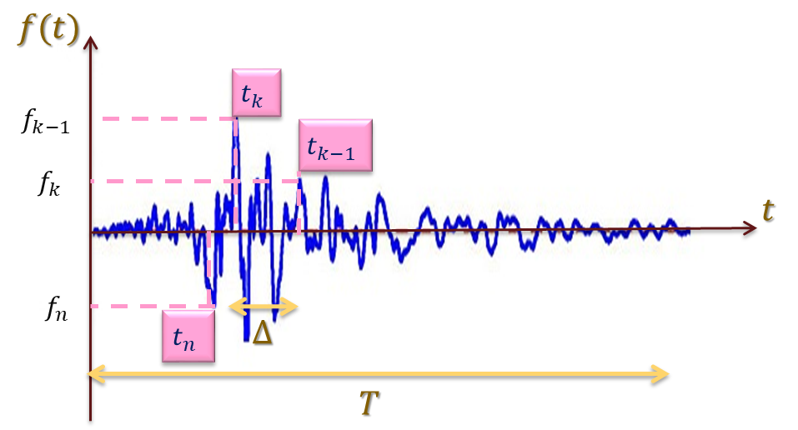
Discrete Fourier Transform
ریاضیات عالی مهندسی، آنالیز فوریه
39
بازنویسی تابعی که ضابطه ندارد :
$$t$$ | $$f(t)$$
$$t_{1}$$ | $$f_{1}$$
$$t_{2}$$ | $$f_{2}$$
: | :
$$t_{n}$$ | $$f_{n}$$
: | :
$${T=t}_{N}$$ | $${F=f}_{N}$$
$$;$$

Slide 41
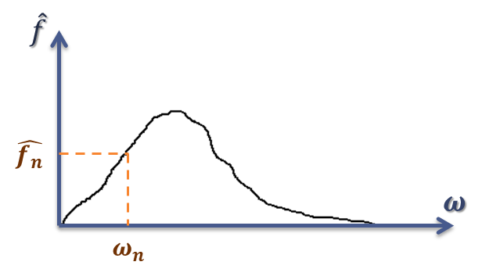
Discrete Fourier Transform
ریاضیات عالی مهندسی، آنالیز فوریه
40
پس از یک مرحله انتگرال گیری، انتگرال را تبدیل $\sum{به}$ میکنیم :
در این حالت دوبار شمارنده داریم یکبار k به ازای حالت اول و سپس نتایج n بار باهم جمع میشوند.
و درنهایت نتیجه به صورت یک جدول و نمودار خواهد بود.
$$ω_{n}$$ | $$F\left\{f\right\}=\hat{f_{n}}$$
$$ω_{1}$$ | $$\hat{f_{1}}$$
: | :
$$ω_{N}$$ | $$\hat{f_{N}}$$

